Slide 1
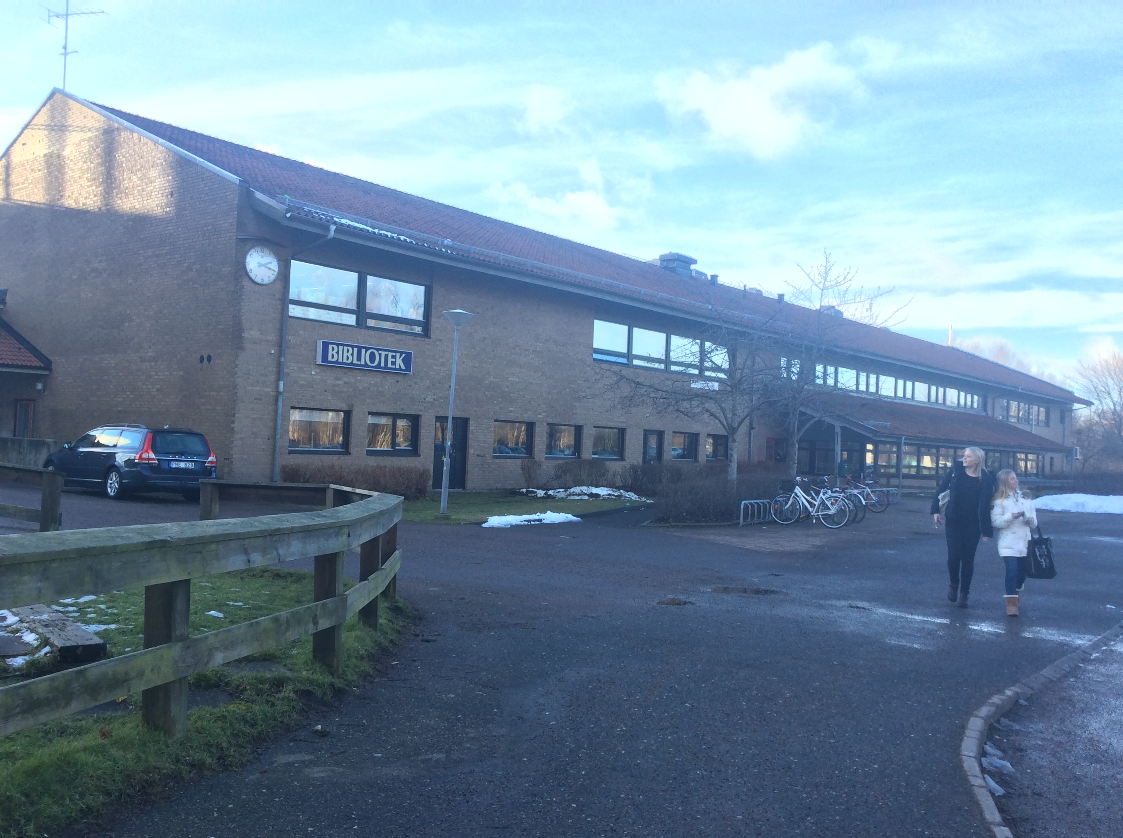

Slide 2
Nous commencons collège quand on a13 ans.
l'école a deux proviseurs, l'une que les patrons de A à E et une que les patrons de F à H. Dans notre l'école on a environ 500 étudiants .
il ne faut pas jeter la boule de neige .

Slide 3
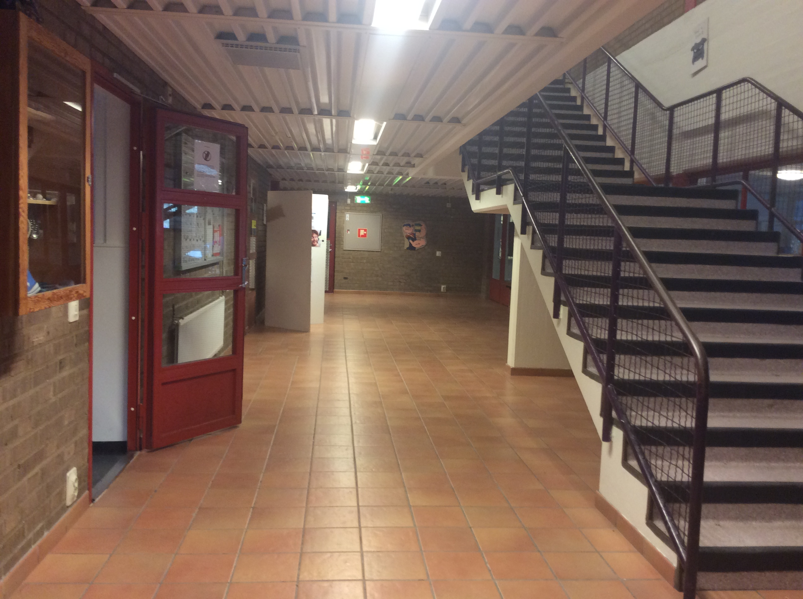
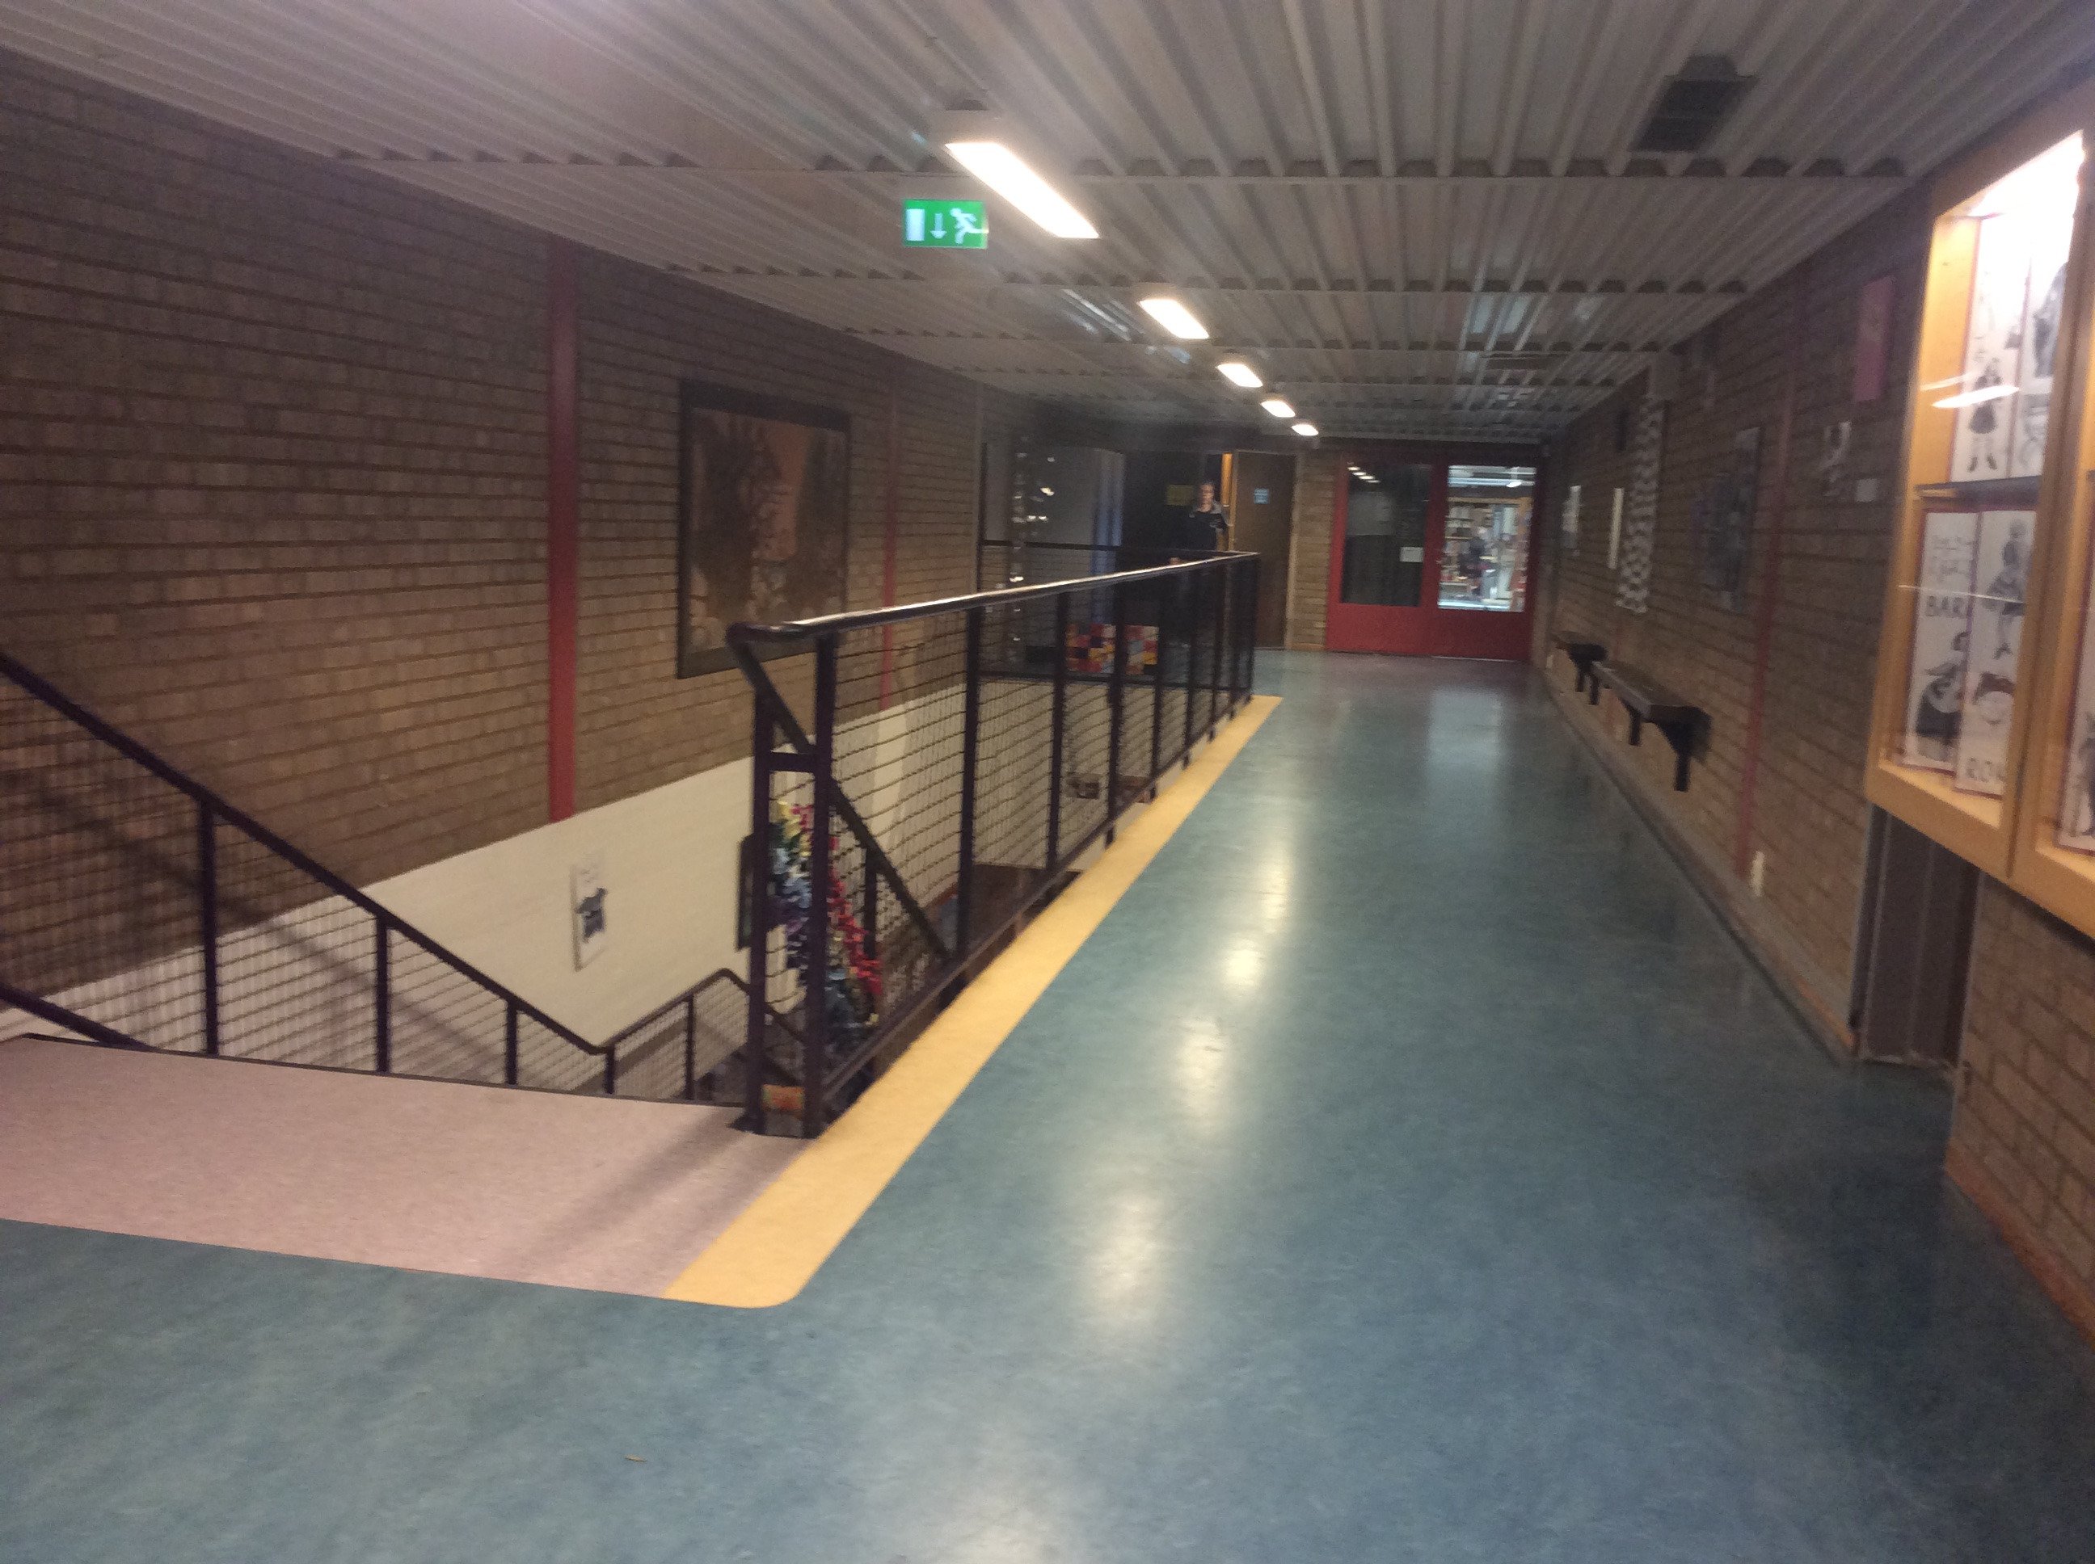
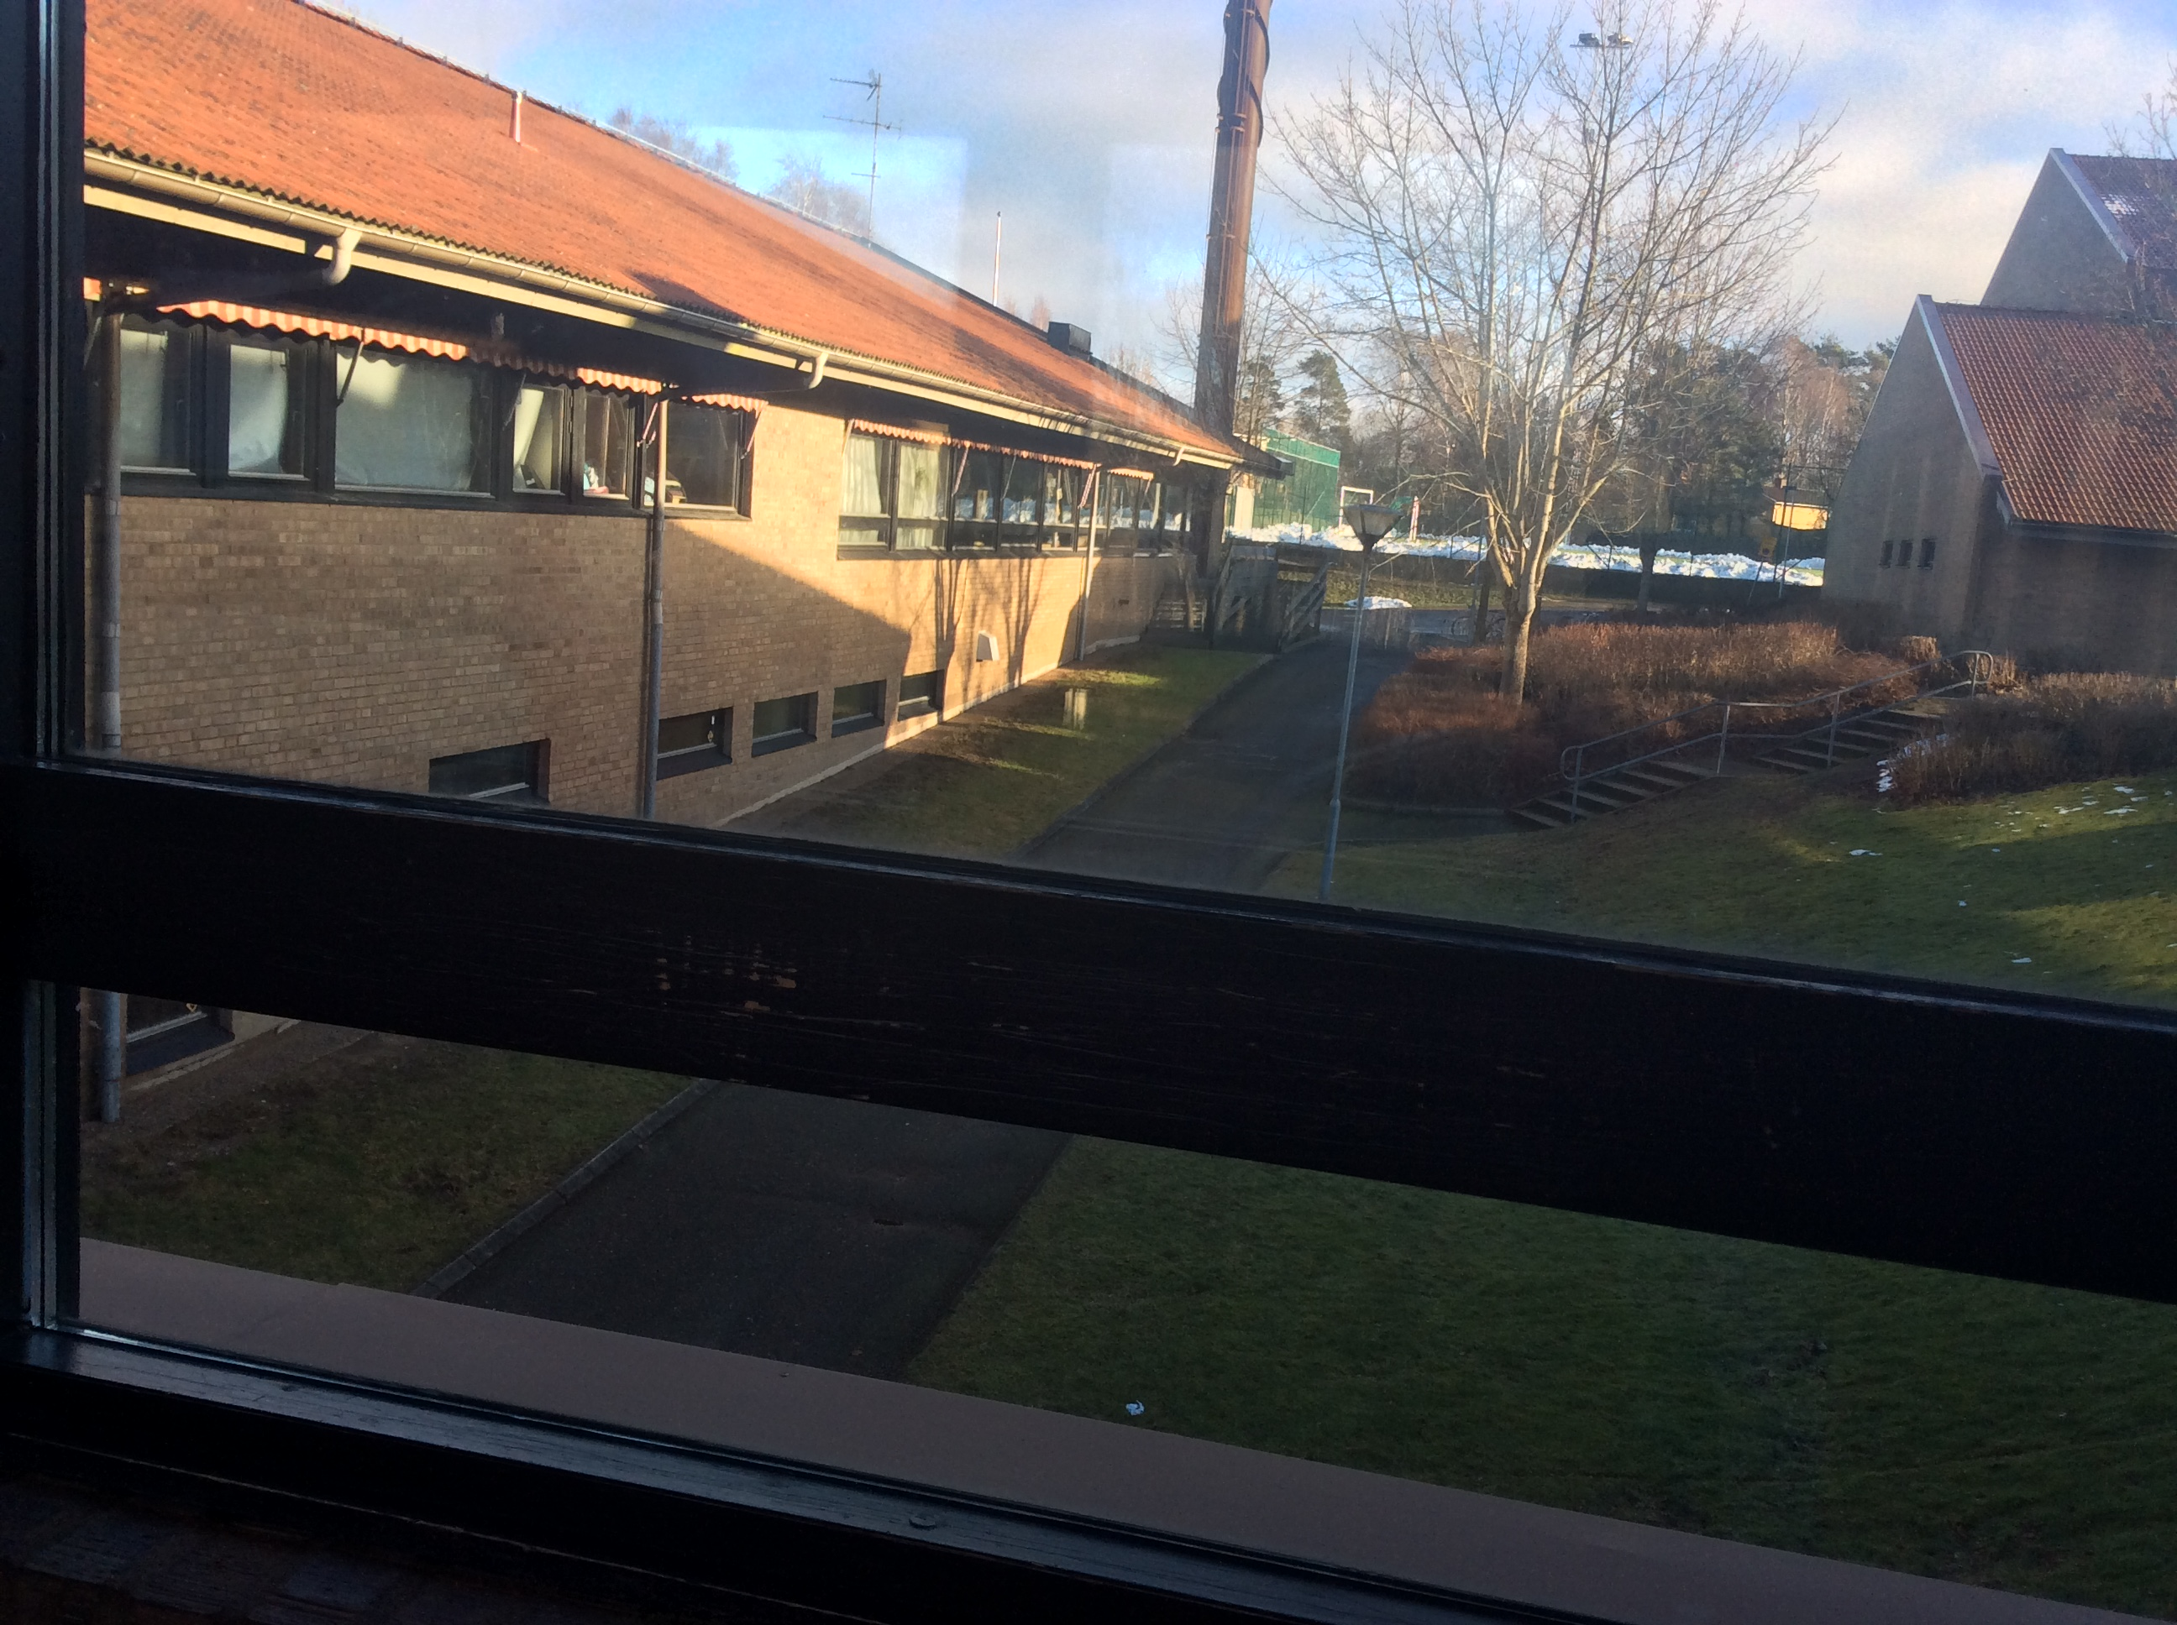
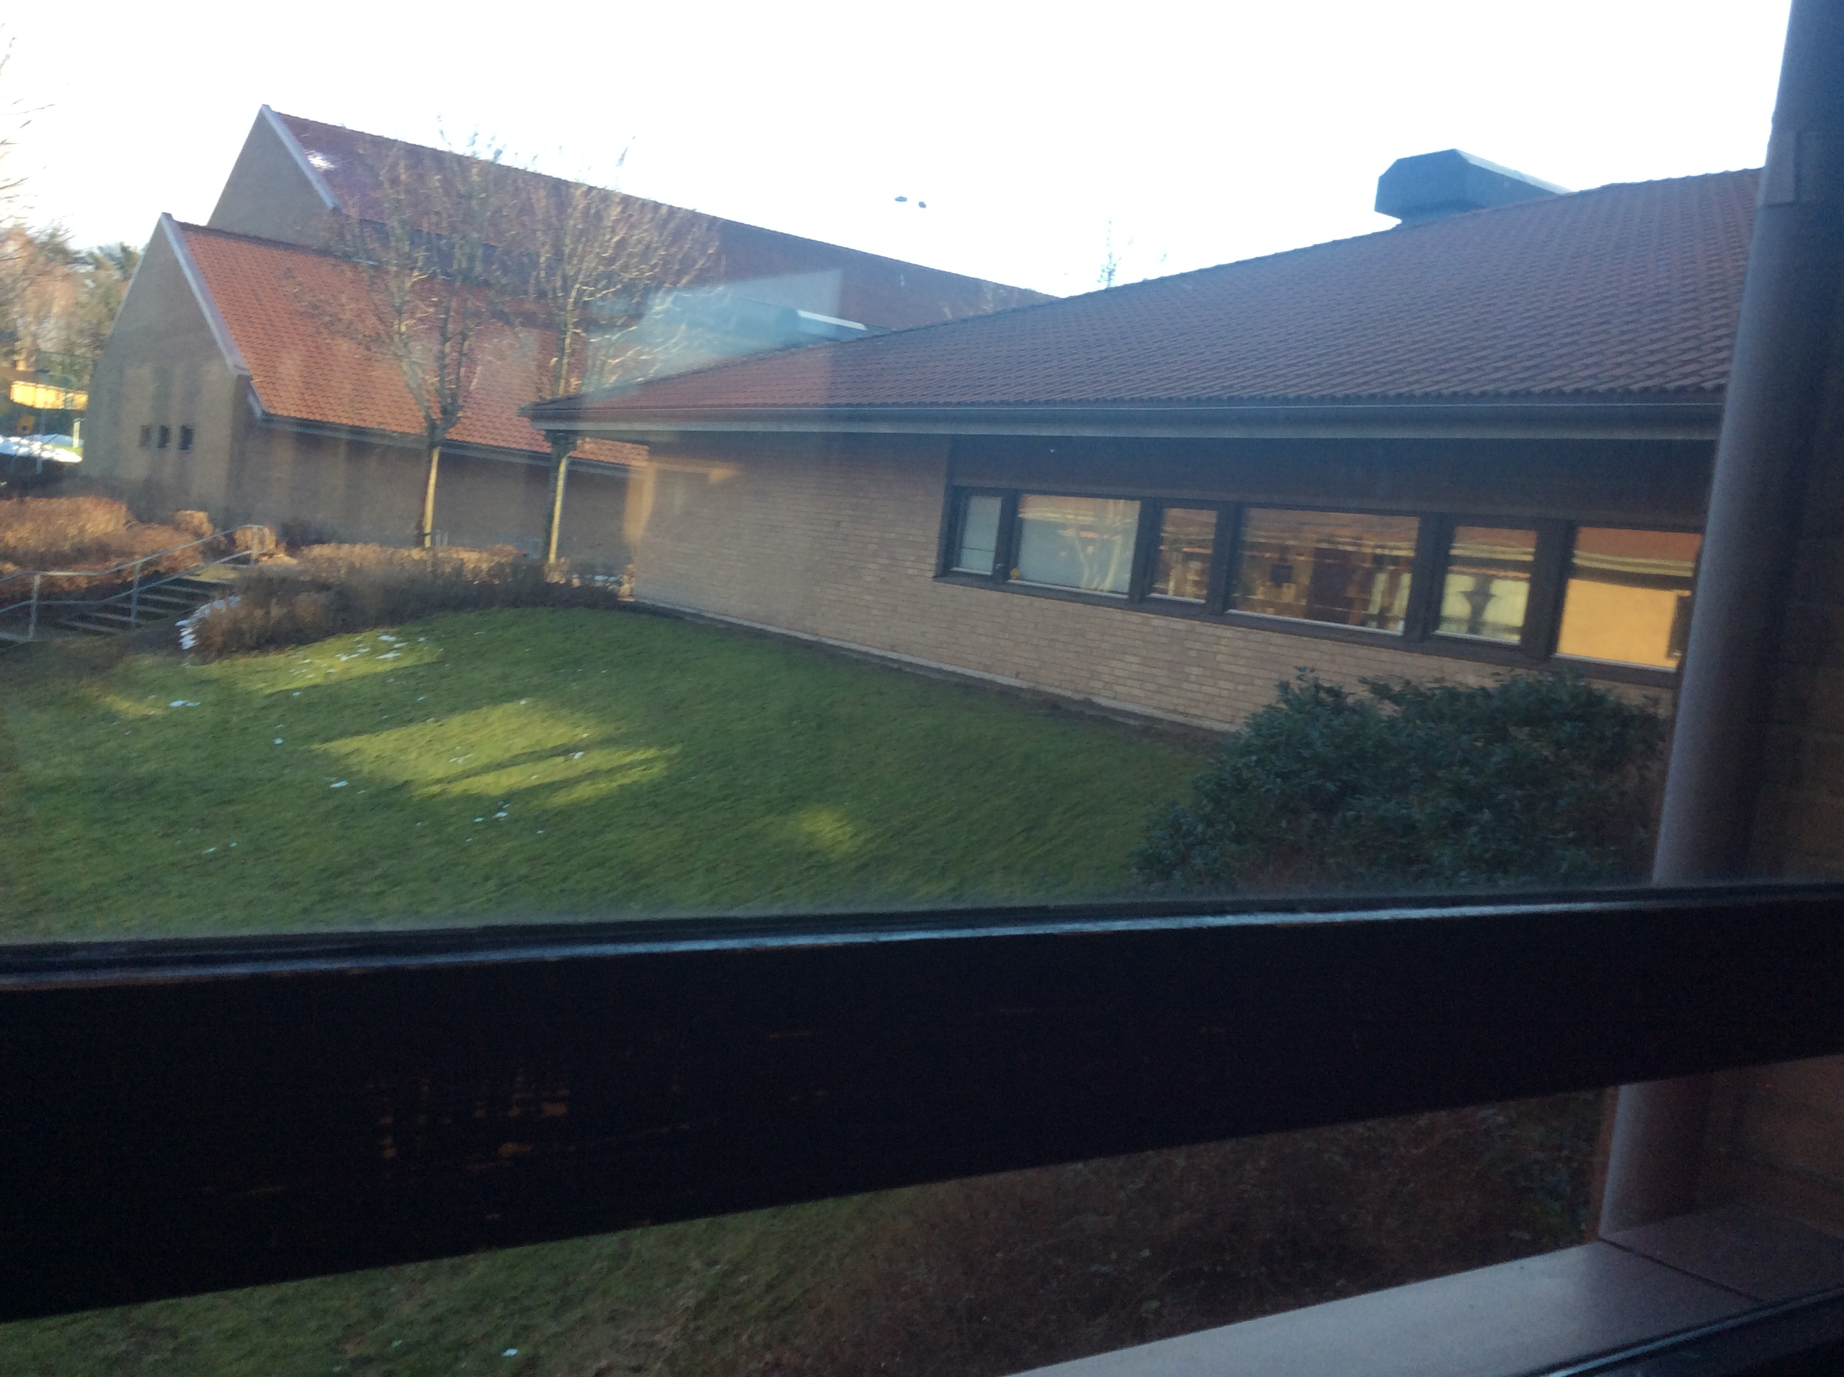

Slide 4
